Slide 1
Digital Innovation – Einführung
Prof. Dr. Markus Heckner

Slide 2
Die Digitalisierung schafft ein hohes Potential für Innovationen

Slide 3

Aber nicht alle technischen Innovationen werden ein Erfolg
Bildquelle: https://nationalinterest.org/blog/buzz/whatever-happened-google-glass-141852

Slide 4
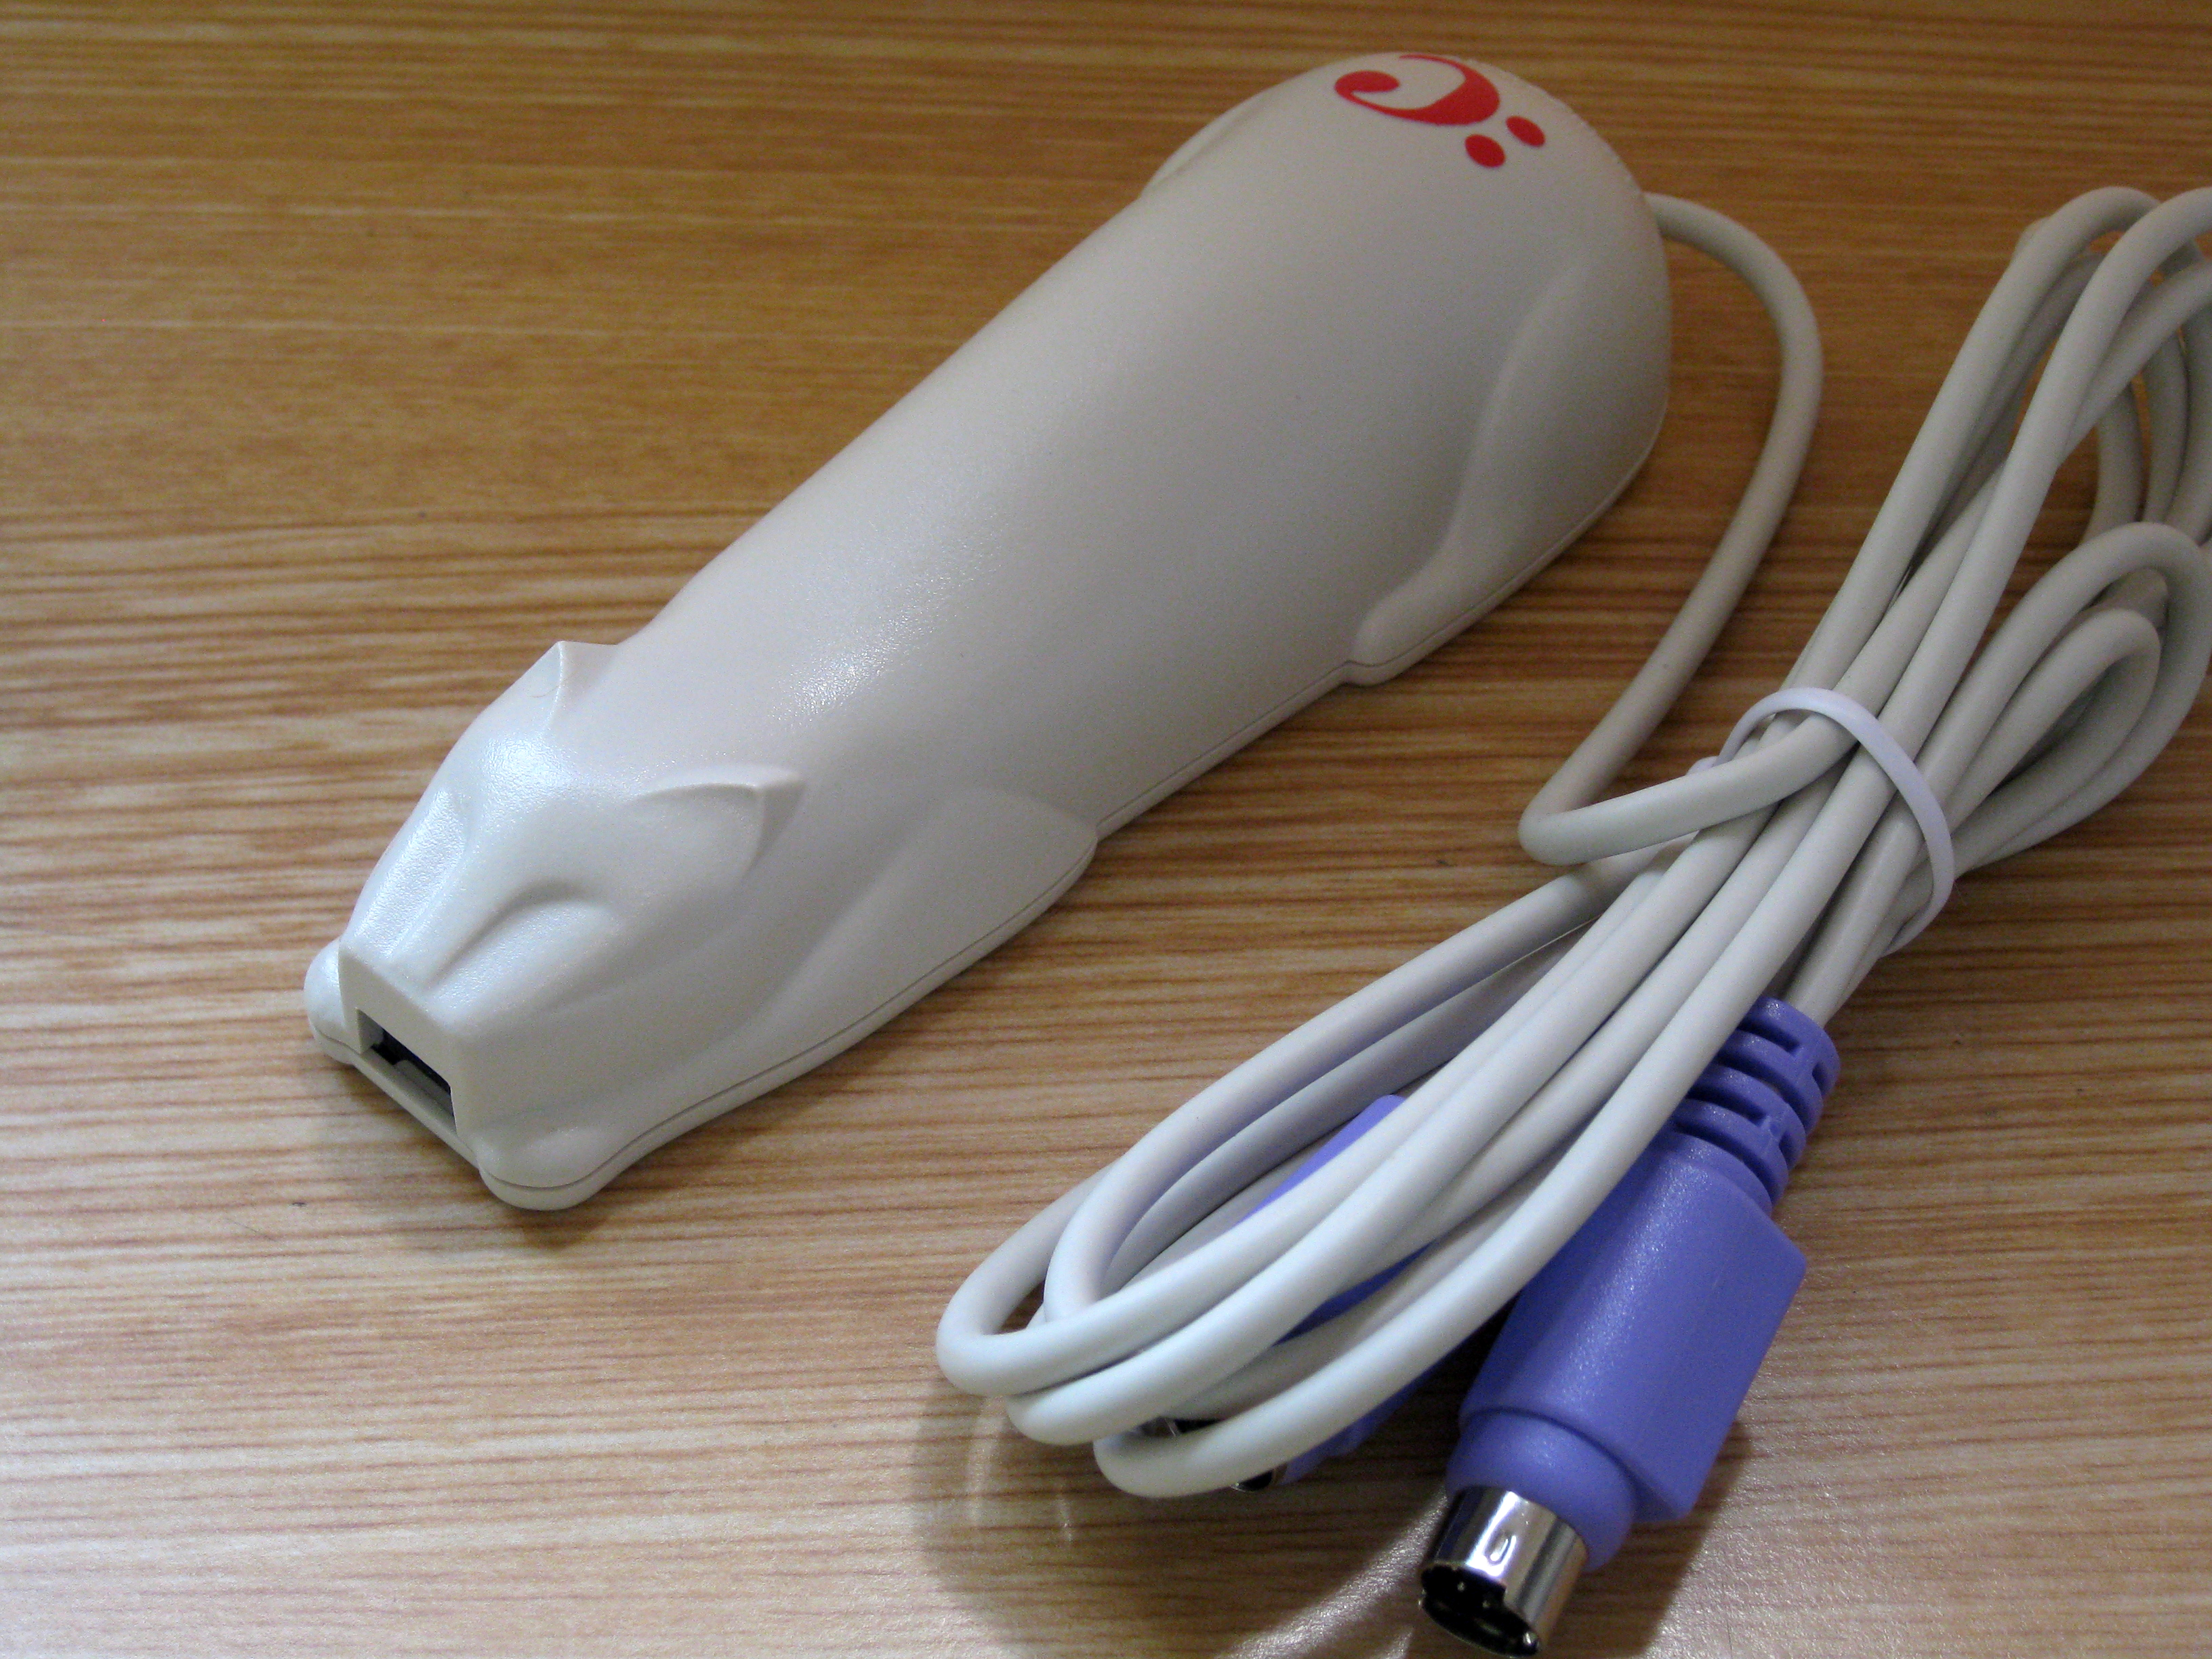
Aber nicht alle technischen Innovationen werden ein Erfolg
Bildquelle: https://en.wikipedia.org/wiki/CueCat#/media/File:CueCat_barcode_scanner.jpg

Slide 5


Nutzerproblem gelöst?
vs.

Slide 6
Nur wenn Produkte und Dienstleistungen einen nachhaltigen Wert für die Nutzer liefern (d.h. auf ein Bedürfnis treffen) und effizient und effektiv zu benutzen sind, können sie auf breite Akzeptanz stoßen und somit Mehrwert für Nutzer, Unternehmen und Gesellschaft schaffen.

Slide 7
Wie entwickelt man innovative Kundenerlebnisse?

Slide 8
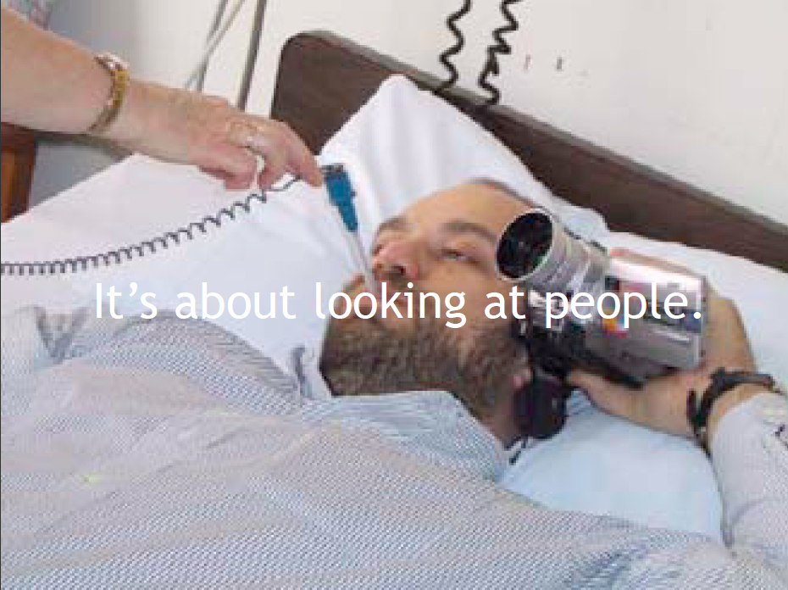

Slide 9


Slide 10
Design Thinking ist eine Methode zur nutzerzentrierten Innovationsentwicklung
Verstehen
Beobachten
Sichtweise definieren
Ideen finden
Prototypen
entwickeln
Testen
Problemverständnis
Lösungsverständnis

Slide 11
Design Thinking nimmt die menschliche Perspektive zum Ausgangspunkt der Zielstellung, innovative Produkte, Services oder Erlebnisse zu gestalten, die nicht nur attraktiv, sondern auch realisierbar und marktfähig sind.
Technologie
(Machbarkeit)
Wirtschaft
(Vermarktbarkeit)
Mensch
(Wünschbarkeit)
Bildquelle: https://hpi-academy.de/design-thinking/was-ist-design-thinking.html

Slide 12
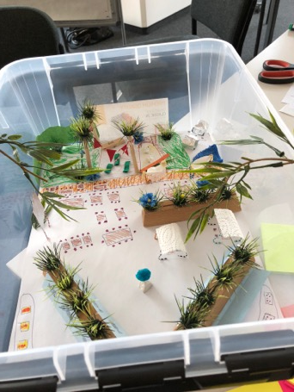
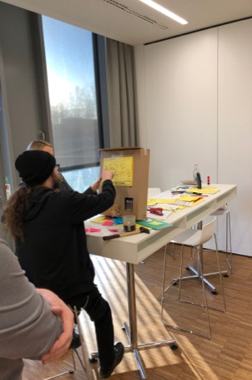
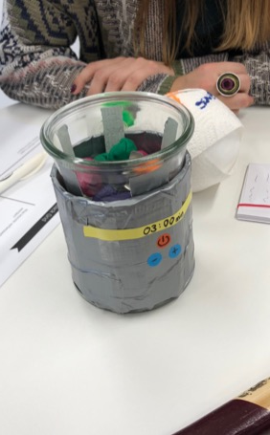
Prototypen machen Ideen greifbar

Slide 13
Design Thinking als Bestandteil der Innovationskultur in Unternehmen (1/2)
„Industrial Design Thinking heißt die Methode, die […] für verzwickte Innovationsprobleme verwendet wird. Nicht nur die Lösung ist unbekannt, auch die Herausforderungen auf Seite des Kunden liegen im Dunkeln. Wie der Name schon andeutet: Der Kreativprozess nutzt stärker als andere Methoden visuelle und haptische Eindrücke. Eine Stärke von Design-Thinking ist, dass es auch Bedürfnisse aufspürt, die dem Nutzer gar nicht bewusst sind und die er nicht artikulieren kann.“
(Siemens)
Quelle: https://de.wikipedia.org/wiki/Design_Thinking

Slide 14
Design Thinking als Bestandteil der Innovationskultur in Unternehmen (2/2)
„Design Thinking is a method for practical and creative problem-solving, that evolved from fields as varied as engineering, architecture and business. At its core, Design Thinking focuses on understanding people’s needs and creatively discovery of solutions to meet those needs. Its core concepts are understand, explore, prototype and evaluate. “
(IBM)
Quelle: https://de.wikipedia.org/wiki/Design_Thinking

Slide 15
Wir verwenden ein leicht verändertes Framework, dem die Prinzipien von Design Thinking zugrunde liegen
Drei statt sechs Phasen auf einem “Innovation Board”:
Explore
Create
Evaluate

Slide 16
Explore - Nutzerbedürfnisse verstehen (Problem und Lösung unbekannt)
Das Team kennt zwar den Problembereich (z.B. Pflege, Pendeln zur OTH, nachhaltiges Einkaufserlebnis) aber noch nicht die Probleme und Bedürfnisse der Nutzer*innen
Das Team weiß nicht genau, wo es anfangen soll und welche Nutzer*innen die Zielgruppe sind
Das Team hat das Gefühl, dass eine digitale Innovation in diesem Umfeld möglich ist

Slide 17
Create - Ideen entwickeln (Problem bekannt, Lösung unbekannt)
Das Team kennt die Nutzer*innen und deren Probleme und Bedürfnisse
Das Team versteht das Verhalten der Nutzer*innen
Das Team hat noch keine konkrete Idee zur Lösung des Problems
Das Team will neue Ideen zu einem bekannten Problem entwickeln

Slide 18
Evaluate - Feedback einholen (Problem bekannt, Lösungsidee vorhanden, Erfolg der Idee unbekannt)
Das Team kennt die Nutzer*innen, deren Verhalten und deren Probleme
Das Team hat das Nutzerproblem erkannt und kann es beschreiben
Eine oder mehrere Ideen existieren, aber das Potential der Idee(n) ist unbekannt
Das Team möchte das Risiko bei der Einführung einer Idee begrenzen

Slide 19
Die Phasen Explore, Create, Evaluate erlauben einen flexiblen Start in das Innovationsprojekt und lassen sich auf die Phasen des Design Thinking “mappen”
Verstehen
Beobachten
Sichtweise definieren
Ideen finden
Prototypen
entwickeln
Testen
Problemverständnis
Lösungsverständnis
Explore
Create
Evaluate

Slide 20
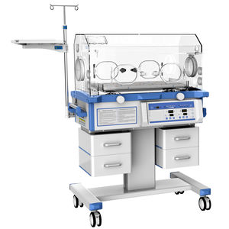
Case Study - Embrace
Entwickelt einen günstigeren Brutkasten (Inkubator), um die Säuglingssterblichkeitsrate in Entwicklungsländern zu senken.
Bildquelle: https://procure-net.com/product/incubatorautomaticbasicw-access/

Slide 21
Case Study - Embrace
Die Beobachtung zeigt, dass die Brutkästen in Krankenhäusern vorhanden sind, aber leer stehen.
Bildquelle: https://procure-net.com/product/incubatorautomaticbasicw-access/

Slide 22
Case Study - Embrace
Neu definierte Challenge:
Wie können wir die Überlebensrate der Säuglinge steigern, auch wenn Eltern sich die Behandlung im Krankenhaus nicht leisten können?
Bildquelle: https://procure-net.com/product/incubatorautomaticbasicw-access/

Slide 23
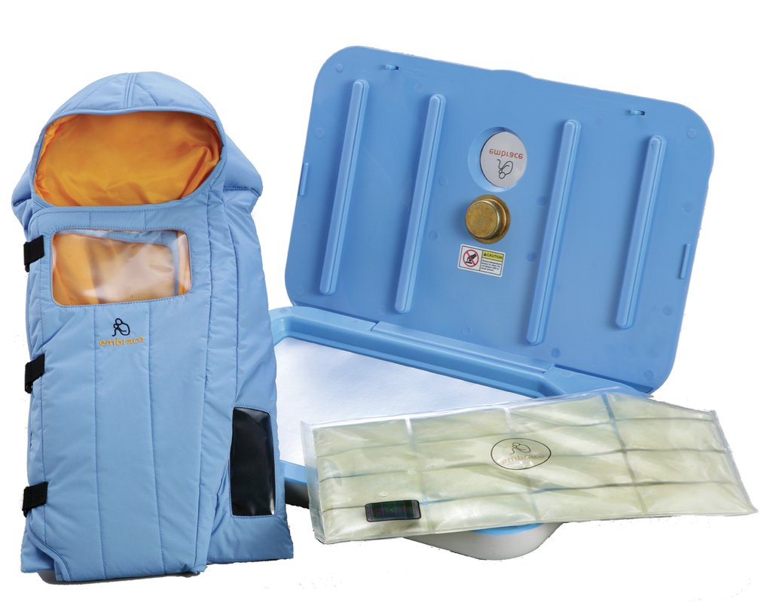

Case Study - Embrace
Bildquellen: http://hersaga.com/women-changing-the-world/,
https://www.embraceinnovations.com/#stories

Slide 24
Case Study – Bank of America
Bank of America möchte ein neues Girokonto entwickeln
Beginn bei Explore
Beobachtung von 12 Familien

Slide 25

Case Study – Bank of America
Insight:
Sparen ist ein emotionaler Akt
Sparen mithilfe von Haushaltsbüchern und “Aufrunden”

Slide 26
Case Study – Bank of America
Create: Brainstorming
Evaluate: Prototyping und Testing der Konzepte

Slide 27
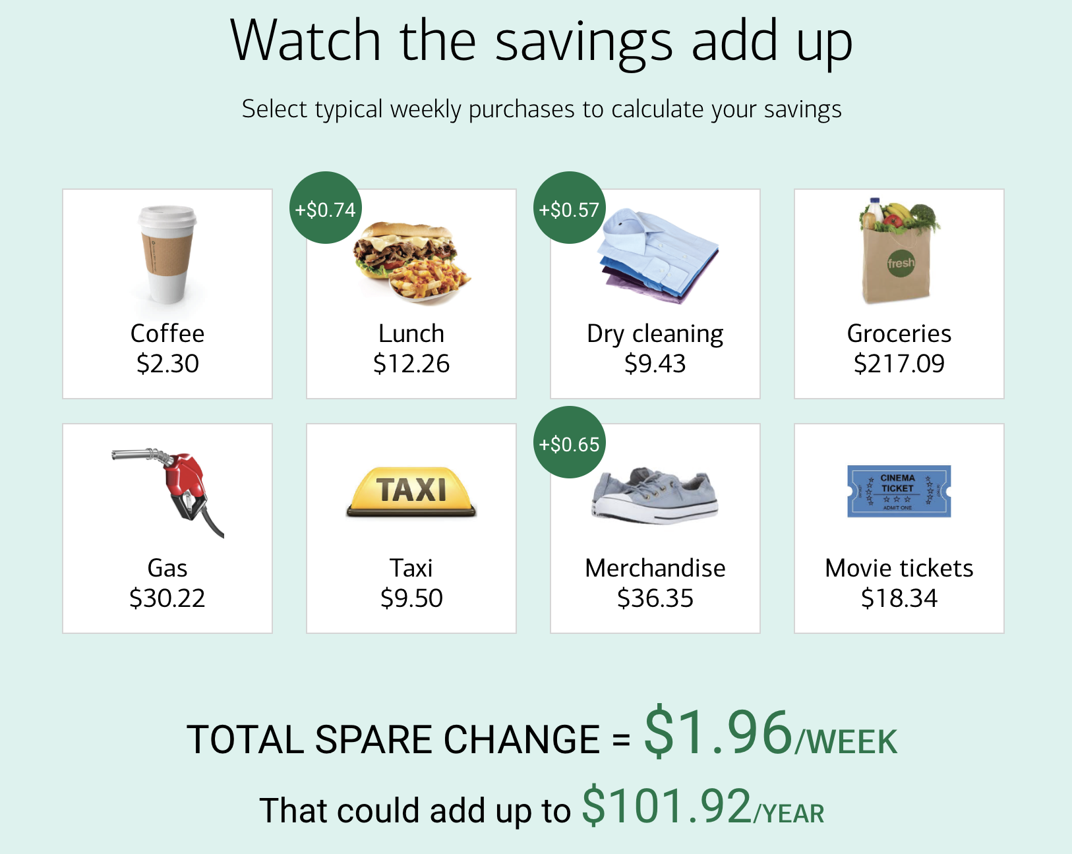
Case Study – Bank of America
Quelle:https://thisisdesignthinking.net/2018/09/feeling-in-control-bank-of-america-helps-customers-to-keep-the-change/ Bildquelle: https://www.bankofamerica.com/deposits/keep-the-change/

Slide 28
Case Study – Bank of America
2 Millionen Neukunden im ersten Jahr
60% aller Neukunden registrieren sich für “Keep the change”
99% der Kunden, die sich für Keep the change registrieren bleiben dabei

Slide 29
Case Study - Dropbox
Idee: Backup und Teilen von Daten über mehrere Geräte hinweg ist ein Bedürfnis von Nutzern
Beginn bei: Evaluate

Slide 30
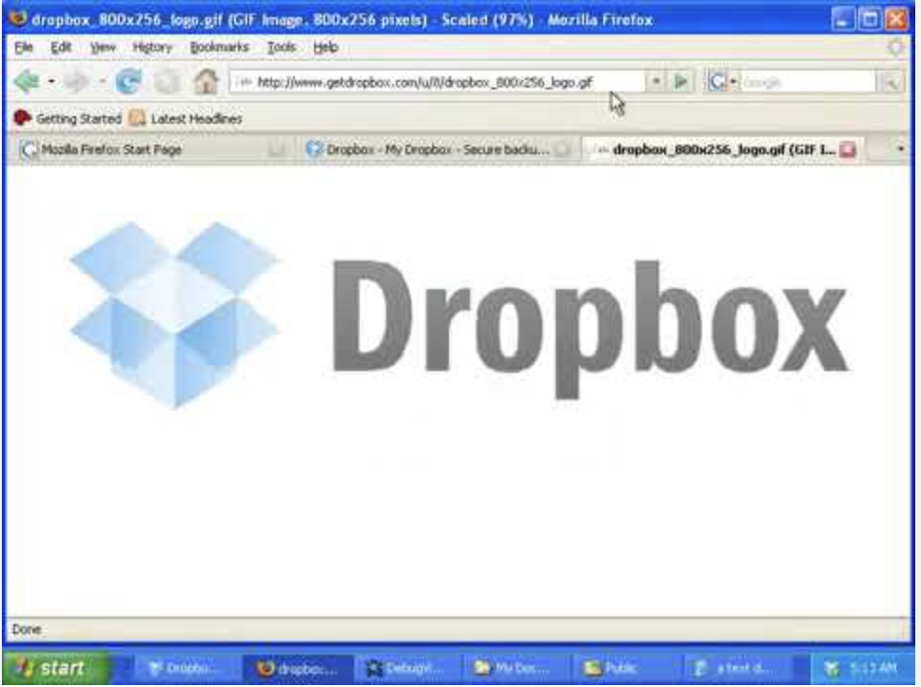
Case Study - Dropbox
Entwicklung eines Videos (nicht der Software)
Sehr große Resonanz

Slide 31
Fazit
Design Thinking ist eine nutzerzentrierte Innovationsmethode und setzt den Nutzer an den Beginn jeder Produkt- bzw. Serviceentwicklung
Design Thinking ist ein iterativer Prozess, der auf Beobachtung, Prototyping und Testing basiert
Design Thinking ist ergebnisoffen
Wir verwenden ein abgewandeltes Framework mit den Phasen Explore, Create, Evaluate
Das Team kann den Innovationsprozess in jeder Phase beginnen

Slide 32
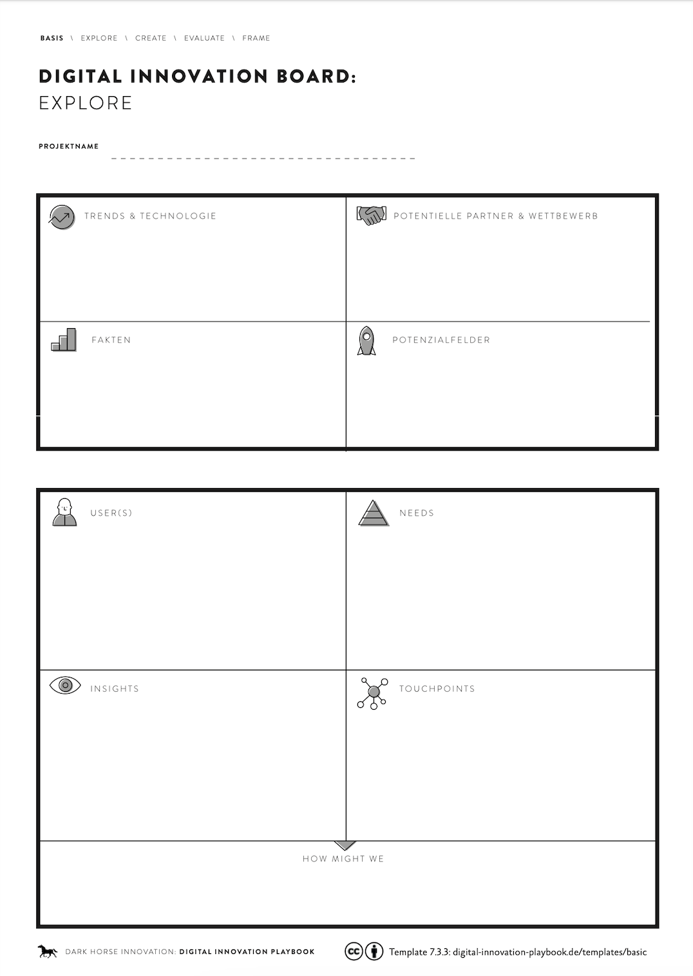
Explore

Slide 33
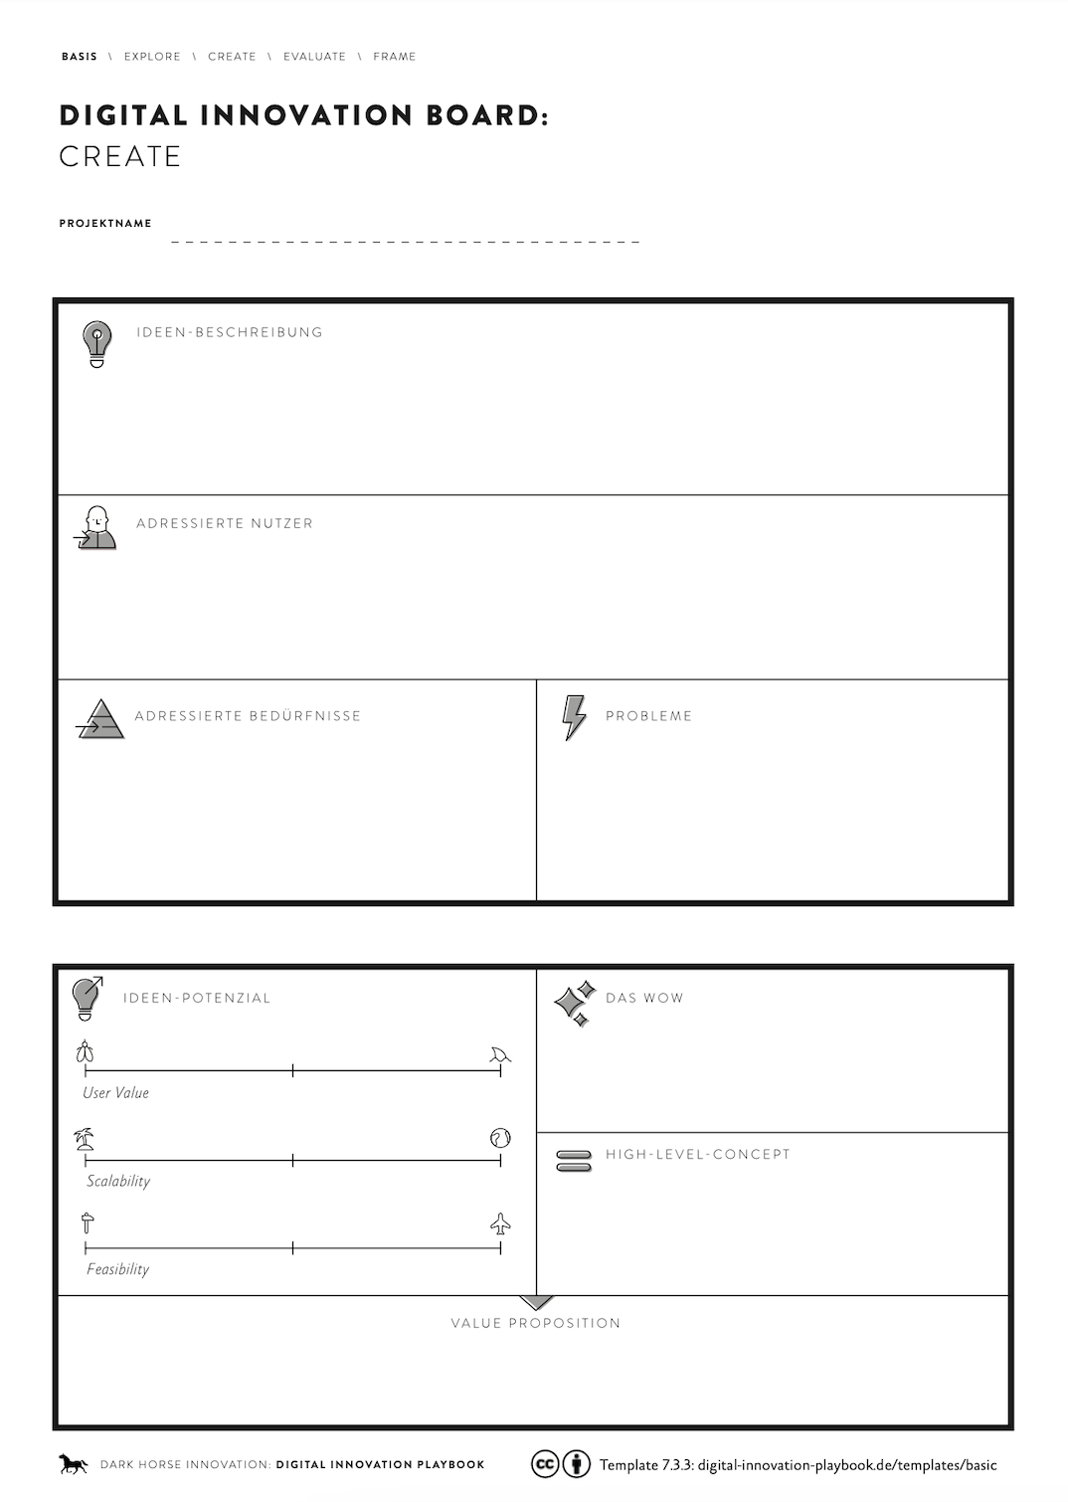
Create

Slide 34
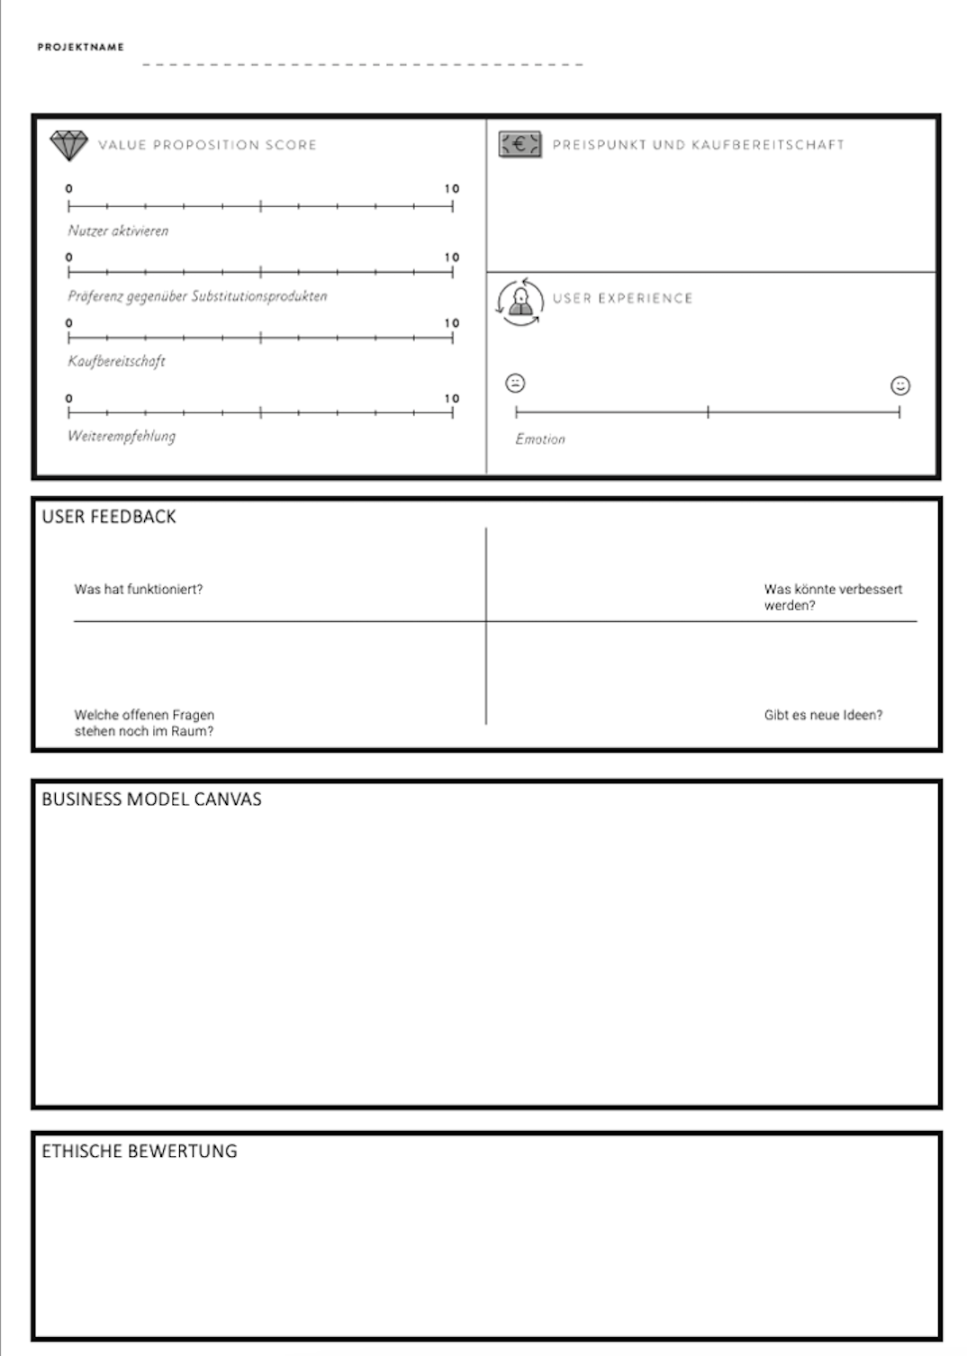
Evaluate

